Slide 1


Handbook on Human Security
Conflict Prevention & Peacebuilding
Руководство по Безопасности Человека
Превенция Конфликта и Строительство Мира
Стамбул, 3-5 Ноября 2017
Istanbul, November 3-5, 2017

Slide 2
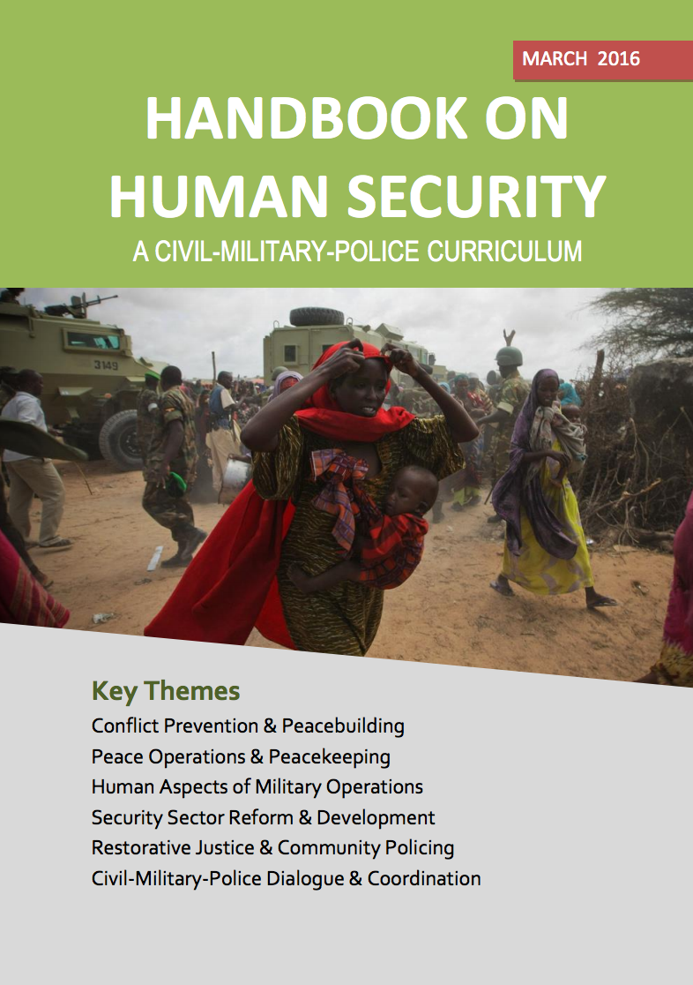
Human Security Handbook as Peace Instrument
The handbook was created by the consortium led by Alliance for Peacebuilding in collaboration with GPPAC, Kroc Institute for International Peace Studies and based on expertise from 40 countries and over 100 organizations
Руководство создано консорциумом: Алъянс Стройтельства Мира, GPPAC, Институт Кроса по Изучениею Международного Мира, экспертизы из 40 стран и более 100 организации

Slide 3
Handbook Goals
Целт Руководства
Advance civil society engagement in policymaking relating to peace, security and development.
Provide Practical guidance to enable civil-military-police coordination for human security.
Identify areas for civil-military-police coordination to support human security.
Продвигать вовлеченность гражданского общества в выработке политики мира, безопасности и развития
Обеспесить практическим руководством для координации между гражданским сектором-военными и полицией для безопасности человека
Идентифицировать области для координации между гражданским сектором-военными и полицией

Slide 4
Emergence of Human Security Concept
Пройсхождение Концепции Безопасности Человека
UN approach to human security: focus on threats to individuals and communities and not just states.
Human security is people-centered
Human security is comprehensive
Human security is multi-sectoral
Human security is context-specific
Human security is prevention-oriented.
Подход ООН к безопасности человека – фокус на угрозы индивидумам и общинам
Безопасность человека ориентирован на людей
Безопасность человека всеобъемлющая
Безопасность человека многосекторная
Безопасность человека контекст специфичная
Безопасность человека ориентирована на превенцию

Slide 5
Democratic State-Society Relations for Human Security
Nature of state-society relations impacts the mandate of security forces and their relationship with civil society.
In democratic states security sector and civil society recognize CSO as an important stakeholder for sustainable peace & security.
Human security requires local ownership and active engagement between the security sector and civil society.
Характер отношений государства и общества влияет на мандат сил безопасности и их отношения к гражданскому обществу
В демократических странах сектор безопасности и гражданское общество признают НПО как важного участника для устойчивого мира и безопасности
Безопасность человека требует местной принадлежности и активного вовлечения сектора безорасности и гражданского общества

Slide 6
Multi-stakeholder coordination is necessary
No one group or single organization can achieve human security on their own
Civil society, civilian government, military and police are key stakeholders to support human security
At minimum, better coordination could prevent unintended harmful consequences
Ни одна группа или отдельная организация может обеспечить безопасность человека самостоятельно
Гражданское общество, гражданское правительство, военные и полиция ключевые участники в поддержке безопасности человека
Как минимум, лучшая координация может предотвратить непреднамеренные вредные последствия

Slide 7
National Stakeholders
Участники Национального Уровня

Slide 8
International Stakeholders
Международные Участники

Slide 9
Human Security & National Security
Human security refers to the security of individuals and communities. They measure their human security in different ways, depending on their context.
National security refers to security of the national interests of the state. (e.g. protection of territories)
Some governments identify national interests in dialogue with their own citizens.
Безопасность Человека относиться к безопасности индивидумов и общин. Они по разному измеряют их человеческую безопасноть в зависимости от их контекста
Национальная Безопасность относиться к безопасности национальных интересов государства (напр. защита территорий)
Некоторые Правительства определяют национальные интересы в диалоге со своими гражданами

Slide 10
Tools for Changing Attitudes
Humanizing Across the Civil-Military-Police Division
Active listening techniques, communication and negotiation skills to engage constructively
Translating different language and terminology used by CSOs and security bodies
Making information accessible with simple, but compelling forms of communication.
Гуманизация разногласий между гражданскими, военными и полицейскими структурами
Техника выслушивания, коммуникации и переговоров для конструктивного вовлечения
Перевод на общий язык разных языков и терминов используемых НПО и органами безопасности
Доступность информации путем простых но убедительных форм коммуникации

Slide 11
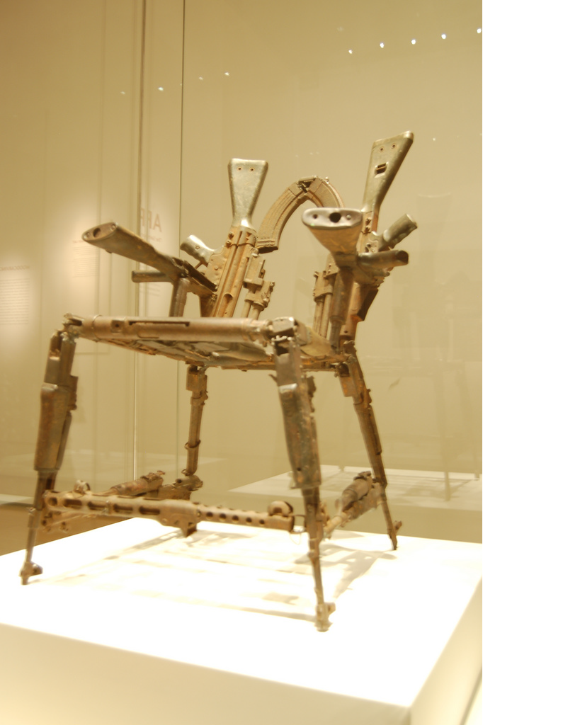
Learn More on Peace & Human Security
Download the handbook Скачать Руководство
www.humansecuritycoordination.org
Join Peace Portal
Присоединитесь к Порталу
Мира
www.peaceportal.org
Visit GPPAC on web to stay abreast on peacebuilding
Посетите вебстраницу GPPAC, будьте в курсе создания мира
http://www.gppac.net/

Slide 12
Thanks for Your Attention
Спасибо за Внимание
We Work for Secure World
Мы Работаем Ради Безопасного Мира

